Slide 1
KinoArena
IT Talents Season 12
Final Project

Slide 2

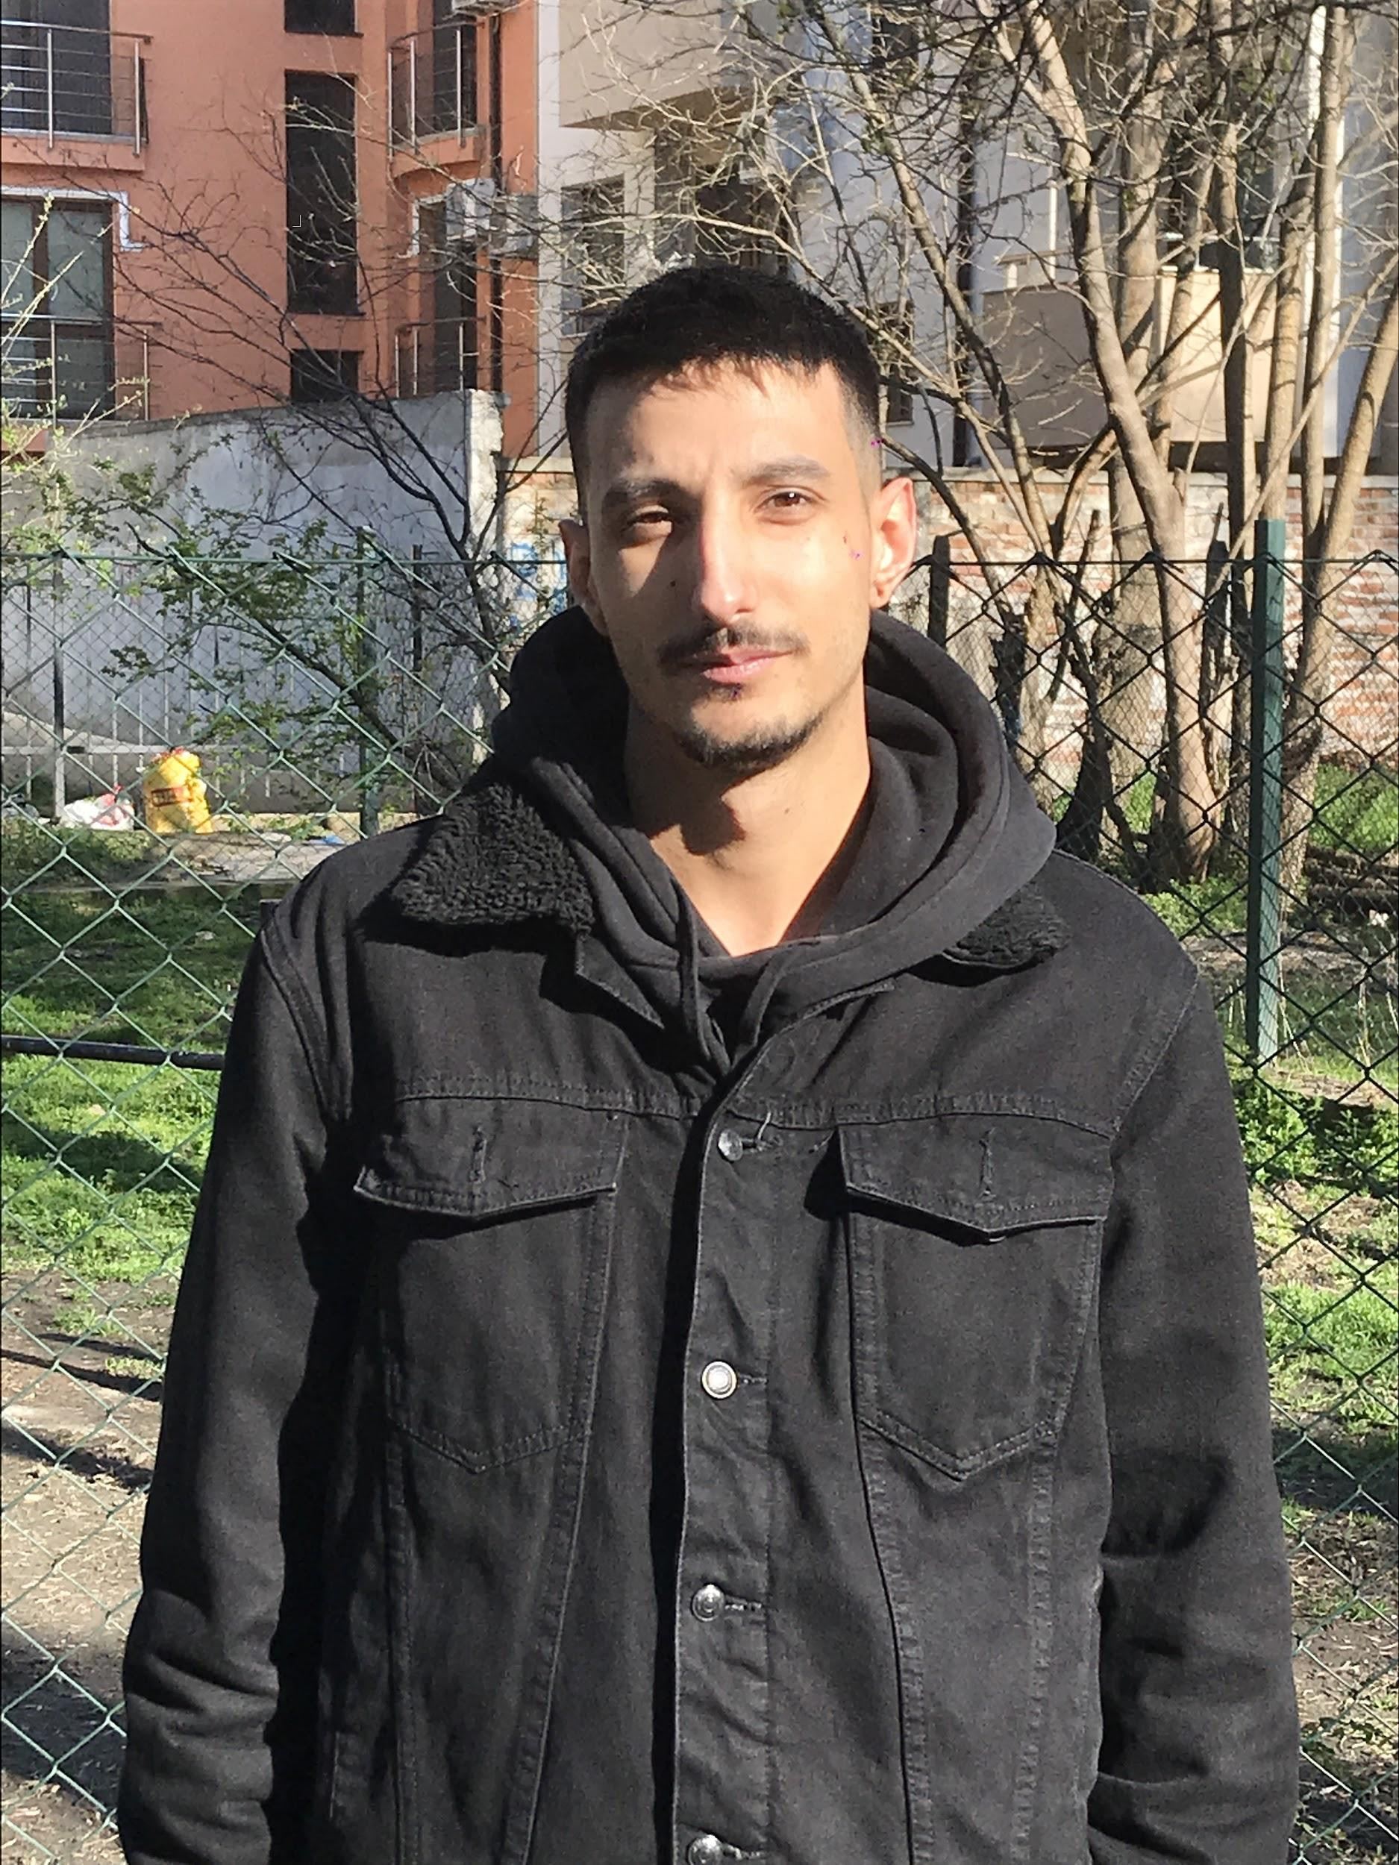

Who are we ?
Христо Момиров
Павел
Лютов

Slide 3
Functionality
Нерегистриран потребител
-да прегледа всички кина
-да прегледа всички кина в даден град
-да прегледа всички прожекции по даден жанр
-да прегледа всички прожекции в определено кино
-да прегледа всички прожекции в определен град
-да провери свободните места за дадена прожекция
-да прегледа всички налични филми в базата по жанр
-Регистрация
-Взимане на цялата информация за филм от базата на IMDB (actors,poster,script)
-Достъп до отделните ресурси

Slide 4
Functionality
Регистриран потребител:
-да влиза и излиза в акаунта си
-да редактира акаунта си
-да запазва билет
-да проверява всичките си билети
Админ :
- да добавя, изтрива, редактира кина
- да добавя, изтрива, редактира зали
-да добавя, изтрива, редактира прожекции
- да добавя, изтрива филми
-достъп до статистика за продадени билети за прожекции по зали

Slide 5
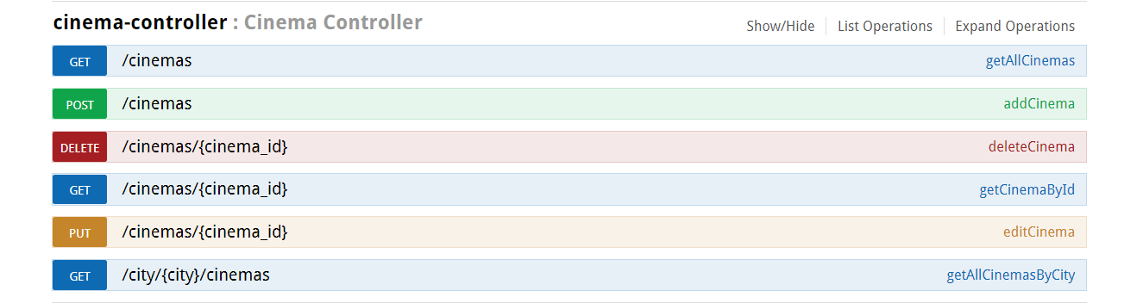
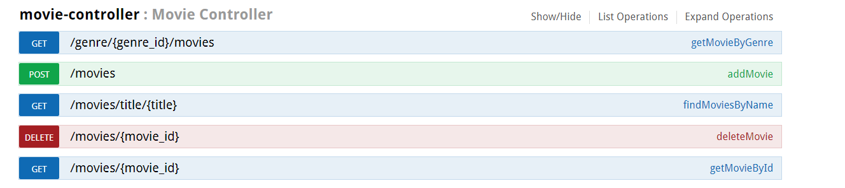
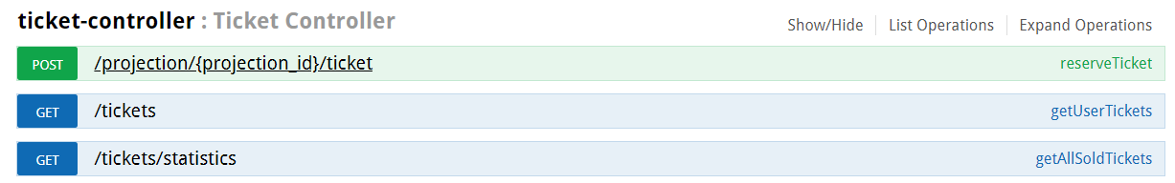
END POINTS

Slide 6
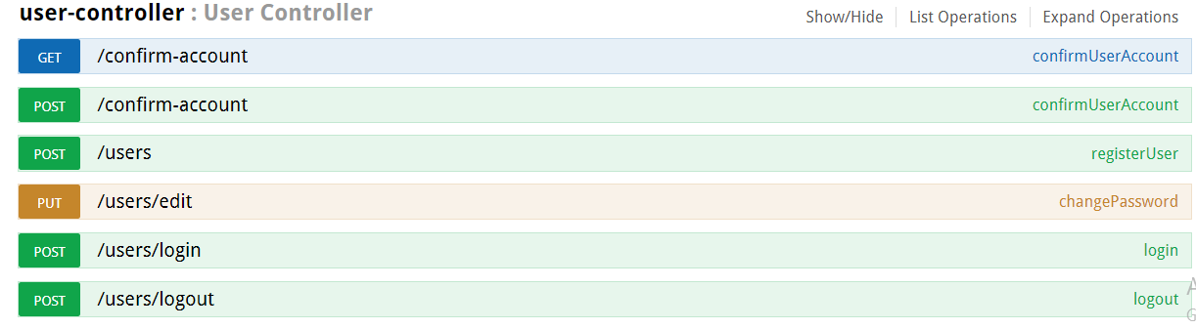
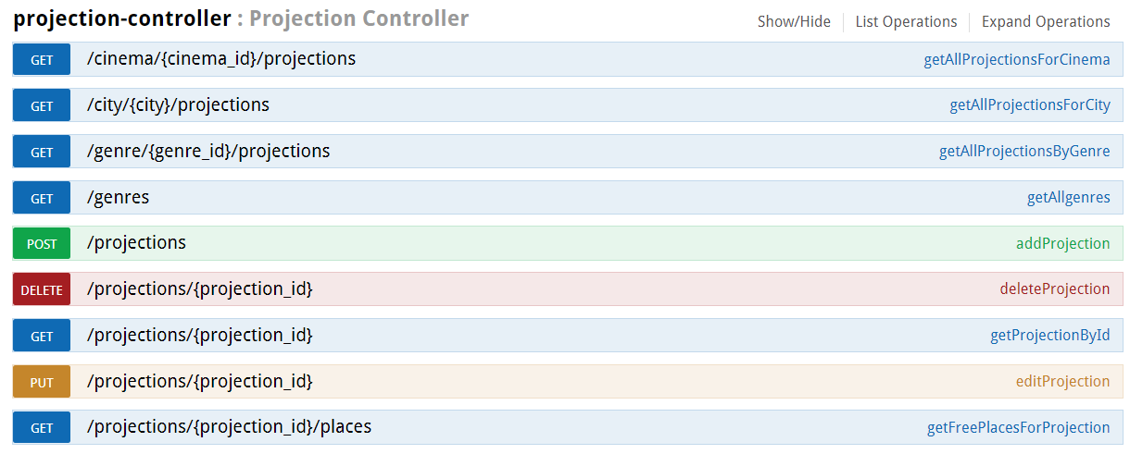
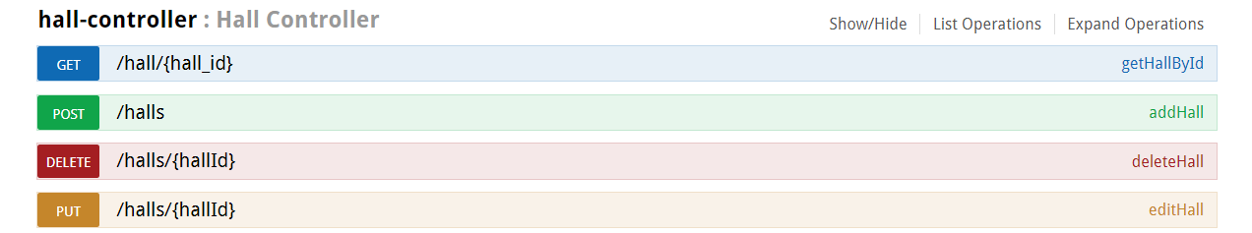

Slide 7










Technologies

Slide 8
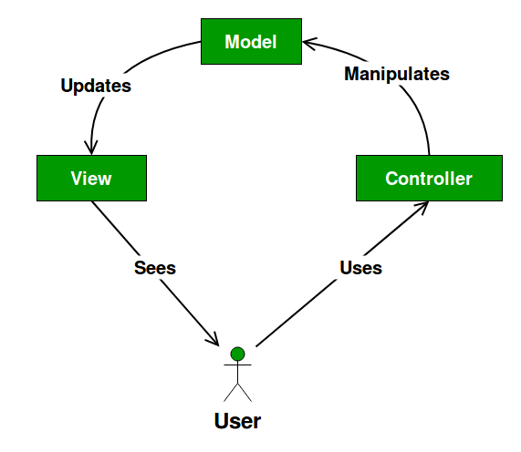
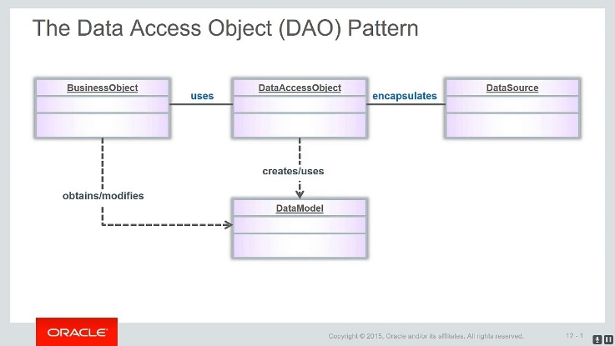
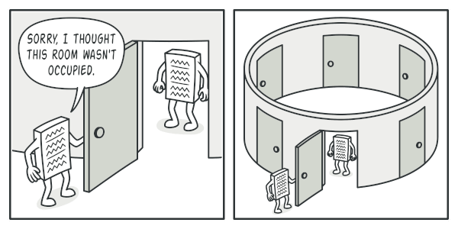
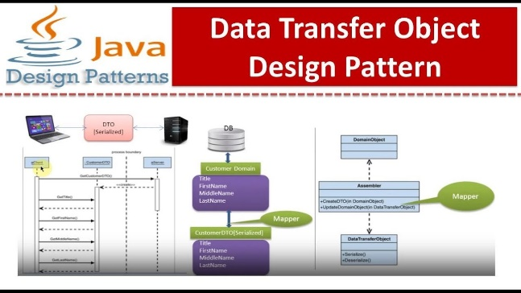
Design Patterns
MVC(Model View Controller)
DAO(Data Access Object)
DTO(Data Transfer Object)
Singleton

Slide 9
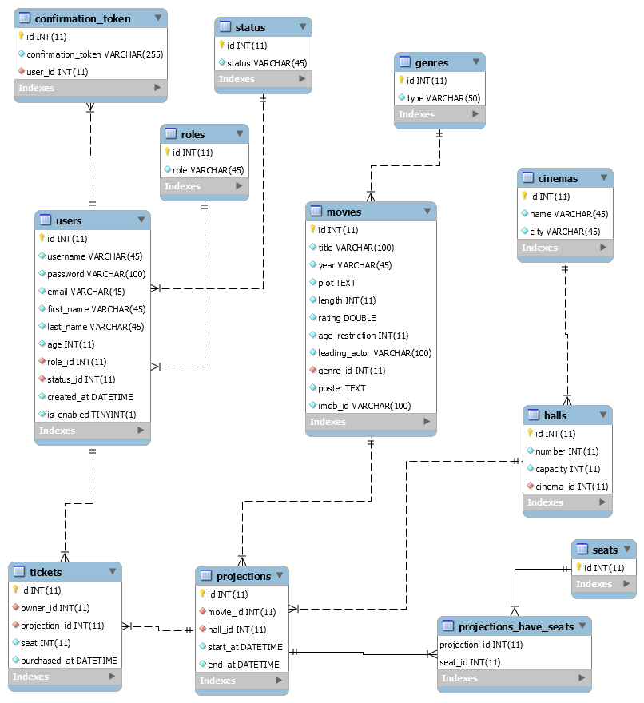

Slide 10
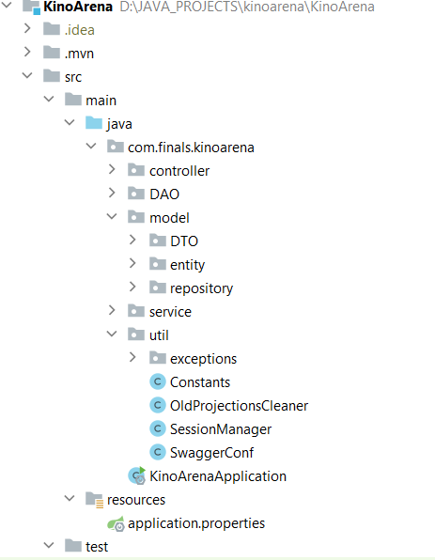
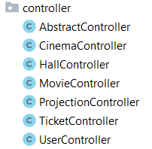
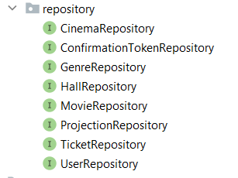
Class Diagram

Slide 11
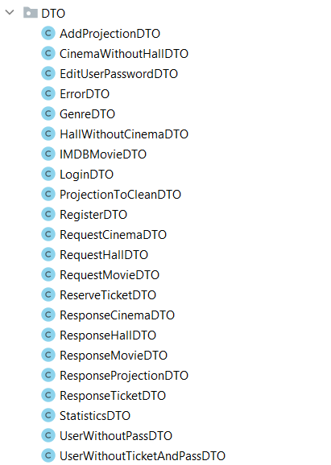
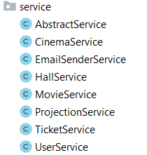
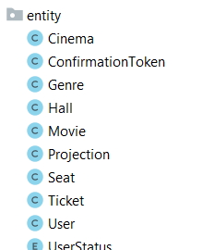
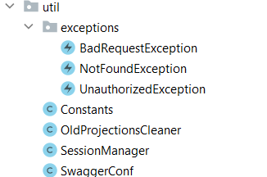
Class Diagram

Slide 12

DEMO

